Slide 1


House Price Prediction | 아파트 실거래가 예측
: Deep Learning & Pytorch
24.07.01
www.fastcampus.co.kr
Copyright ⓒ FAST CAMPUS Corp. All Rights Reserved. 무단전재 및 재배포 금지

Slide 2



목차
01. 그룹원 소개
02. 그룹 스터디 주제 소개
03. 이론 및 개념 설명
04. 데이터 수집 및 분석
05. 14964점
06. 분석인사이트 및 결과
07. 그룹 스터디 회고
www.fastcampus.co.kr
Copyright ⓒ FAST CAMPUS Corp. All Rights Reserved. 무단전재 및 재배포 금지
www.fastcampus.co.kr
Copyright ⓒ FAST CAMPUS Corp. All Rights Reserved. 무단전재 및 재배포 금지

Slide 3


01
팀원 소개
www.fastcampus.co.kr
Copyright ⓒ FAST CAMPUS Corp. All Rights Reserved. 무단전재 및 재배포 금지

Slide 4

Now is the time
Intereste in
Role
- CV
- 위도, 경도 전처리
- NLP
- 버스 데이터 처리
- 운동
- 지하철 역세권 조사
Introduction
In Upstage AI Lab
- 기계공학부
- 넓고 깊게 배우기
- AMEX Default Prediction
- 대학원 진학 혹은 취직
- 데이터 직군 연봉 EDA

Slide 5

창의력을 제품으로 구현합니다.
Intereste in
Role
- 데이터분석 & 비즈니스 분석
- 서울 집값데이터에 외부데이터 합계출산율과 경제지표 데이터를 병합하여 상관관계 분석
- 러닝 & 헬스
- LGBM과 XGB 모델을 주로 활용해 모델링
- 커피 좋아함
- public에서 팀원중 가장 좋은 점수 획득
Introduction
In Upstage AI Lab
- AI소프트웨어 전공
- ?Upstage AI Lab을 끝까지 수료 후 취업
- 대학 3학년때 차세대반도체 페스티벌 POLARIS SIF
2022에서 YOLOv5를 활용한 영유아 안전시스템을
제작 한 경험이 있습니다.
- Upstage AI Lab 파이널 프로젝트에서 좋은 성적 거두기

Slide 6

Now is the time
Intereste in
Role
- EDA
- EDA, FE
- 인체 데이터 ML, DL
- 문화 및 상권 데이터셋 추가
ex. 보행 패턴 -> 파킨슨병 예측
- 조원 데이터 병합
- 모델 실험
Introduction
In Upstage AI Lab
- 체육교육
- 만족할 만큼 공부해보기

Slide 7
서혜교
Intereste in
Role
- Rocommendation Sys
- 인구 데아터셋 추가
- LLM
- 시설 및 범죄 데이터 추가
- 모델 실험
Introduction
In Upstage AI Lab
- 컴퓨터공학과
- 취업하기

Slide 8
02
그룹 스터디 주제 소개
www.fastcampus.co.kr
Copyright ⓒ FAST CAMPUS Corp. All Rights Reserved. 무단전재 및 재배포 금지

Slide 9


프로젝트 소개
: ML Competition
주제
ML Competition
<부동산 집값 예측>
목표
개요
목표
리더보드 내에서 고득점
소개 및 배경 설명
ML Competition에서, 고득점을 얻기 위해 저희 조에서 시도한
여러가지 방식들을 소개하고자 합니다.
기간
2024. 07. 08 ~ 2024. 07.19
www.fastcampus.co.kr
Copyright ⓒ FAST CAMPUS Corp. All Rights Reserved. 무단전재 및 재배포 금지

Slide 10

그룹 스터디 진행 방법
: Deep Learning x Pytorch
진행했던 그룹 스터디 방식 및 진행 상황을 상세하게 공유해주세요.
스터디원 소개 : 성명기, 이아윤, 안재영, 박주연, 서혜교
스터디 진행 횟수 및 일정: 매 주 2회 20분 씩 정기적인 미팅을 하며 진행 내용을 공유하였습니다.
스터디 진행 장소 : 실시간 비대면 (ZOOM), Slack
www.fastcampus.co.kr
Copyright ⓒ FAST CAMPUS Corp. All Rights Reserved. 무단전재 및 재배포 금지

Slide 11
03
이론 및 개념 설명
8
www.fastcampus.co.kr
Copyright ⓒ FAST CAMPUS Corp. All Rights Reserved. 무단전재 및 재배포 금지

Slide 12

이론 및 개념 설명
: Deep Learning x Pytorch
기초생활환경, 교육환경, 문화 및 상권, 범죄, 사회통합지표, 경제지표, 근린시설, 인구통계 등의 Feature를 추가하여 데이터
LightGBM, CatBoost와 같은 그래디언트 부스팅모델로 앙상블을 진행하여 추론하였습니다.
STEP 01.
STEP 03.
시계열 데이터
Feature Selection
STEP 02.
STEP 04.
서울시 아파트 거래 가격 시계열 데이터는 특정 기간 동안의 서울시 아파트 매매 가격 변동을 시간 순서대로 기록한 데이터입니다. 이 데이터는 시점에 따른 가격 변동 패턴을 파악하는 것이 목표였습니다.
Feature 추가
정규화 과정(Ridge, Rasso) 및 SHAP를 활용하여 머신러닝 모델의 성능을 향상시키기 위해 데이터에서 가장 유용한 변수를 선택하였습니다.
Modeling
www.fastcampus.co.kr
Copyright ⓒ FAST CAMPUS Corp. All Rights Reserved. 무단전재 및 재배포 금지

Slide 13
04
팀원별
데이터 수집 및 분석
8
www.fastcampus.co.kr
Copyright ⓒ FAST CAMPUS Corp. All Rights Reserved. 무단전재 및 재배포 금지

Slide 14
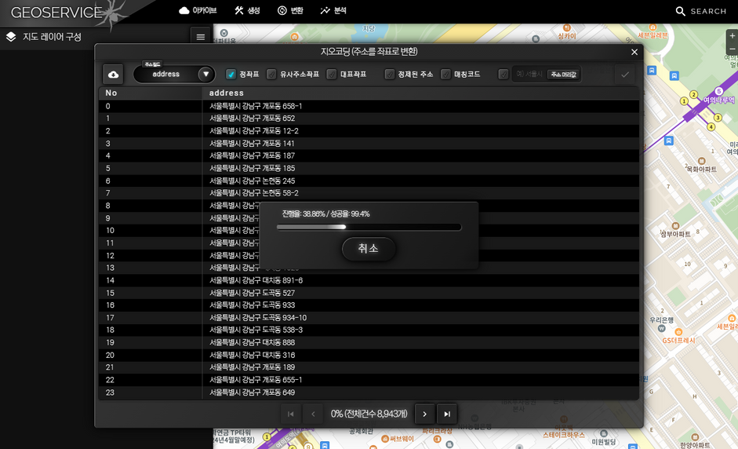
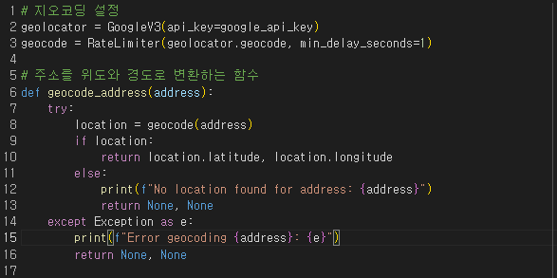
데이터 수집 및 분석
: 안재영 - 위도, 결측치 처리
위도, 경도의 결측치를 채우기 위해, 다양한 방법을 이용했습니다.
구글에서 제공하는 API를 이용해서 처리하려 했으나, 비용적인 문제로 인하여
GEOSERVICE라는 사이트를 이용해 위도, 경도를 처리하였고, 이후 남은 데이터만
구글 API를 이용하여 위도, 경도를 처리해 결측치를 없앴습니다.
이후, 고유 주소를 ‘시군구’ + ‘번지’컬럼에서 얻어내, 위도, 경도를 MERGE 시켰습니다.
www.fastcampus.co.kr
Copyright ⓒ FAST CAMPUS Corp. All Rights Reserved. 무단전재 및 재배포 금지
Notes:
위도, 경도의 결측치를 채우기 위해, 다양한 방법을 이용했습니다.
구글에서 제공하는 API를 이용해서 처리하려 했으나, 비용적인 문제로 인하여
GEOSERVICE라는 사이트를 이용해 위도, 경도를 처리하였고, 이후 남은 데이터만
구글 API를 이용하여 위도, 경도를 처리해 결측치를 없앴습니다.
이후, 고유 주소를 ‘시군구’ + ‘번지’컬럼에서 얻어내, 위도, 경도를 MERGE 시켰습니다.

Slide 15
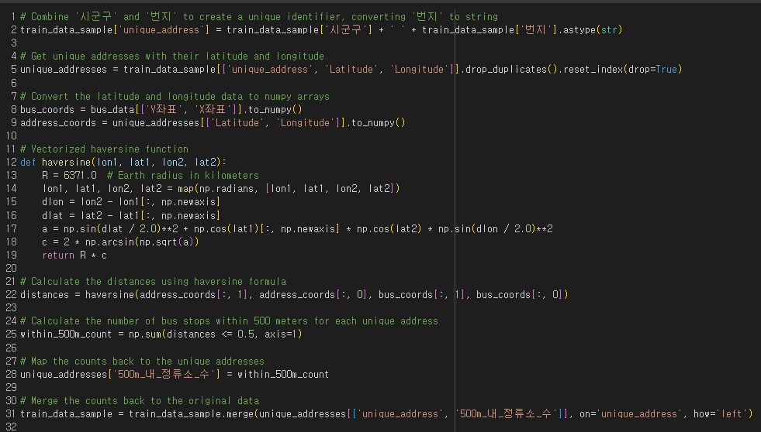
데이터 수집 및 분석
: 안재영 - 반경 500m 이내 버스 정류장 개수
앞에서 채운 위도,경도를 바탕으로 반경 500m 이내의 버스정류장 수를 파악합니다.
구하는 과정에서는, haversine 방식을 이용하여 거리를 측정하였고,
이후 500m 이내에 있는 수를 카운트하여 앞에서 처리했던 고유주소를 이용해
500m이내 버스정류장 개수를 머지시켜 파생변수로 만듭니다.
www.fastcampus.co.kr
Copyright ⓒ FAST CAMPUS Corp. All Rights Reserved. 무단전재 및 재배포 금지
Notes:
앞에서 채운 위도,경도를 바탕으로 반경 500m 이내의 버스정류장 수를 파악합니다.
구하는 과정에서는, haversine 방식을 이용하여 거리를 측정하였고,
이후 500m 이내에 있는 수를 카운트하여 앞에서 처리했던 고유주소를 이용해
500m이내 버스정류장 개수를 머지시켜 파생변수로 만듭니다.

Slide 16
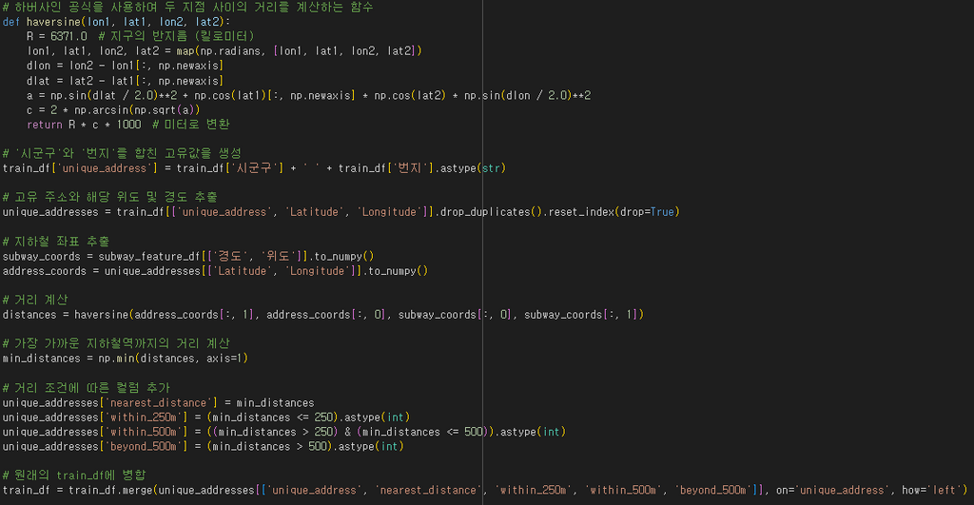
데이터 수집 및 분석
: 안재영 - 초역세권, 역세권, 그 외
같은 방식으로, 역세권을 파악합니다.
haversine 방식을 이용하여 거리를 측정하였고,
이후 주소로부터 반경 250m이내, 500m이내, 그외에 있는지 여부를 원핫 인코딩으로,
다음으로 각각의 변수이름을 지정하여, 원본데이터에 머지시킵니다.
www.fastcampus.co.kr
Copyright ⓒ FAST CAMPUS Corp. All Rights Reserved. 무단전재 및 재배포 금지
Notes:
같은 방식으로, 역세권을 파악합니다.
haversine 방식을 이용하여 거리를 측정하였고,
이후 주소로부터 반경 250m이내, 500m이내, 그외에 있는지 여부를 원핫 인코딩으로,
다음으로 각각의 변수이름을 지정하여, 원본데이터에 머지시킵니다.
-> 하버사인을 사용하는 이유
: 지구는 둥글다.

Slide 17
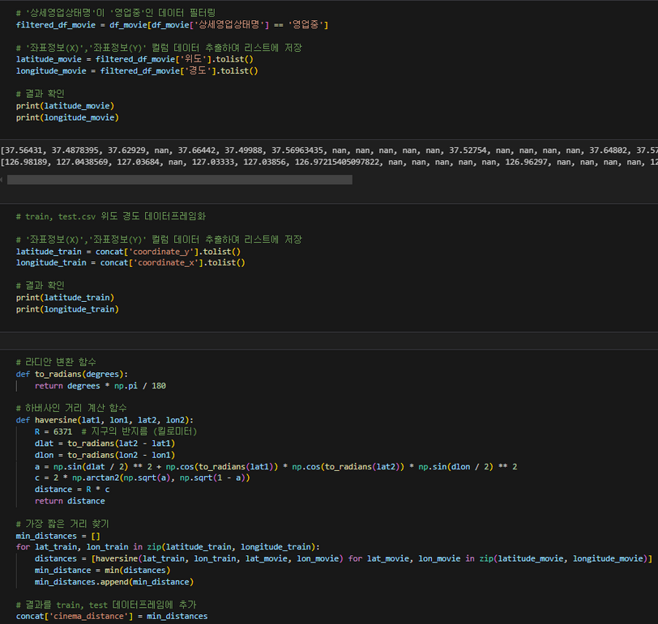
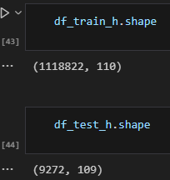
데이터 수집 및 분석
: 이아윤 - 서울시 문화 및 상권 데이터셋 추가, 조원 데이터 병합
(1) 대규모 점포 : 근처에 위치한 쇼핑 시설의 수와 거리 (쇼핑몰, 마트, 상점)
상세영업상태명’이 ‘영업’인 쇼핑 시설과 아파트간의 거리
(2) 음식점: 주변 음식점 개수 (음식점 , 식당 , 한식 , 분식 , 경양식 , 중식 , 일식)
아파트 근처에 위치한 ‘상세영업상태명’이 ‘영업’인 음식점 수 - ‘구’ 별로 음식점 개수 산출해서 정규화
(3) 편의시설 : 주변 편의시설 개수
아파트 근처에 위치한 ‘상세영업상태명’이 ‘영업’인 음식점 수 - ‘구’ 별로 음식점 개수 산출해서 정규화
(4) 서울시 영화상영관 인허가 정보
상세영업상태명’이 ‘영업’인 영화상영관과 아파트간의 거리
(최종 병합 shape)
www.fastcampus.co.kr
Copyright ⓒ FAST CAMPUS Corp. All Rights Reserved. 무단전재 및 재배포 금지
Notes:
같은 방식으로, 역세권을 파악합니다.
haversine 방식을 이용하여 거리를 측정하였고,
이후 주소로부터 반경 250m이내, 500m이내, 그외에 있는지 여부를 원핫 인코딩으로,
다음으로 각각의 변수이름을 지정하여, 원본데이터에 머지시킵니다.

Slide 18
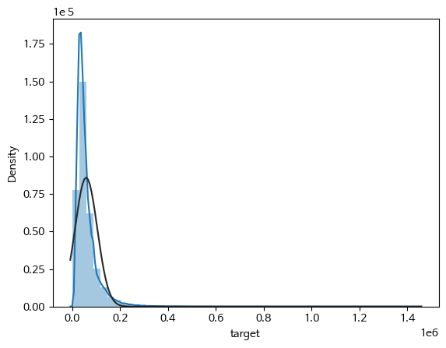
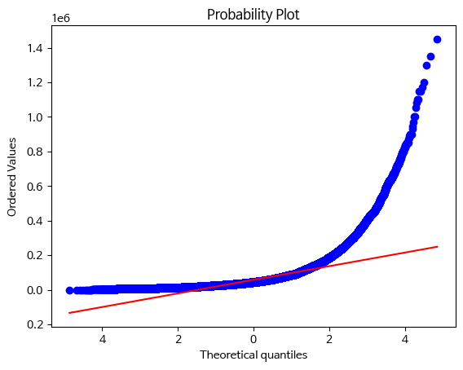
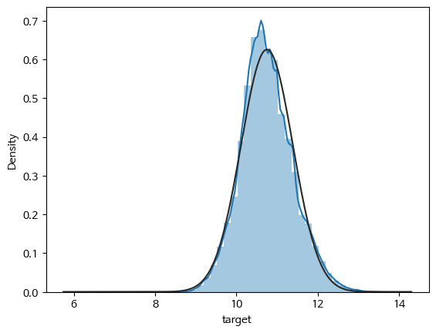
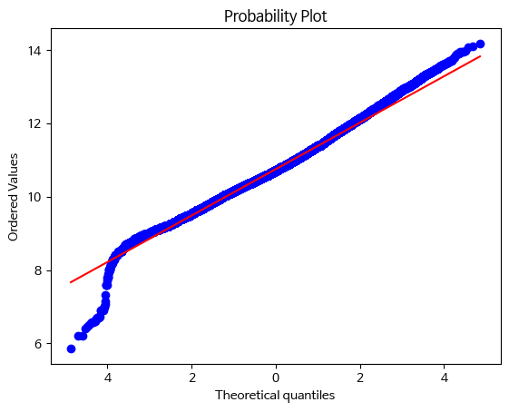
데이터 수집 및 분석
: 이아윤 - target 이상치 제거 및 처리 - 로그 변환
타겟 변수인 SalePrice의 왜도 확인 결과 왼쪽으로 치우쳐 있었으며
정규성을 띄지 않아 보였다. qq 플롯을 그려보니 정규성을 띄지 않아서 로그 변환
(위가 전 아래가 로그변환 후 그래프)
www.fastcampus.co.kr
Copyright ⓒ FAST CAMPUS Corp. All Rights Reserved. 무단전재 및 재배포 금지
Notes:
같은 방식으로, 역세권을 파악합니다.
haversine 방식을 이용하여 거리를 측정하였고,
이후 주소로부터 반경 250m이내, 500m이내, 그외에 있는지 여부를 원핫 인코딩으로,
다음으로 각각의 변수이름을 지정하여, 원본데이터에 머지시킵니다.

Slide 19
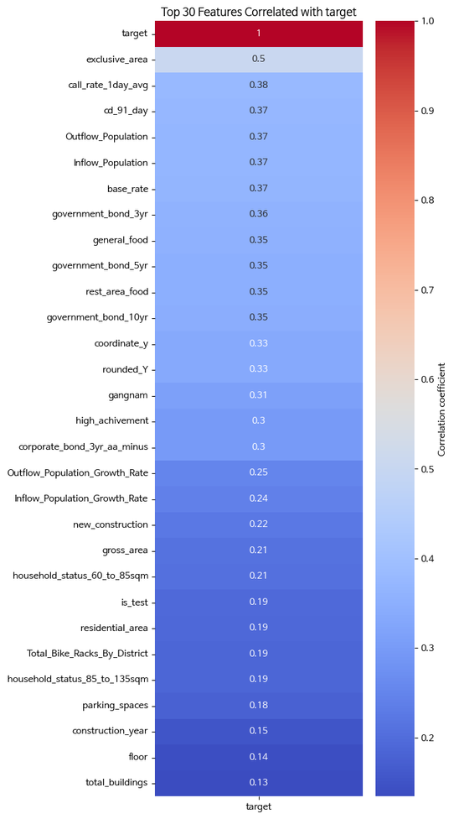
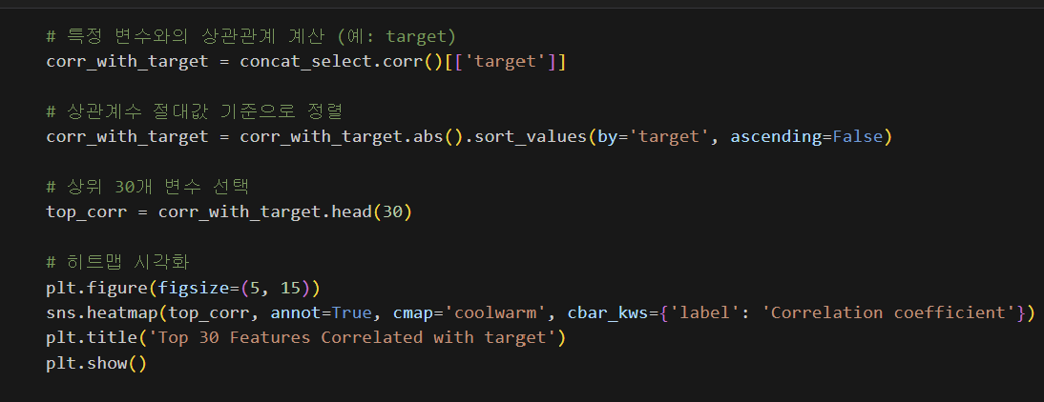
데이터 수집 및 분석
: 이아윤 - 중요 피처 확인 - 상관관계
www.fastcampus.co.kr
Copyright ⓒ FAST CAMPUS Corp. All Rights Reserved. 무단전재 및 재배포 금지
Notes:
같은 방식으로, 역세권을 파악합니다.
haversine 방식을 이용하여 거리를 측정하였고,
이후 주소로부터 반경 250m이내, 500m이내, 그외에 있는지 여부를 원핫 인코딩으로,
다음으로 각각의 변수이름을 지정하여, 원본데이터에 머지시킵니다.

Slide 20
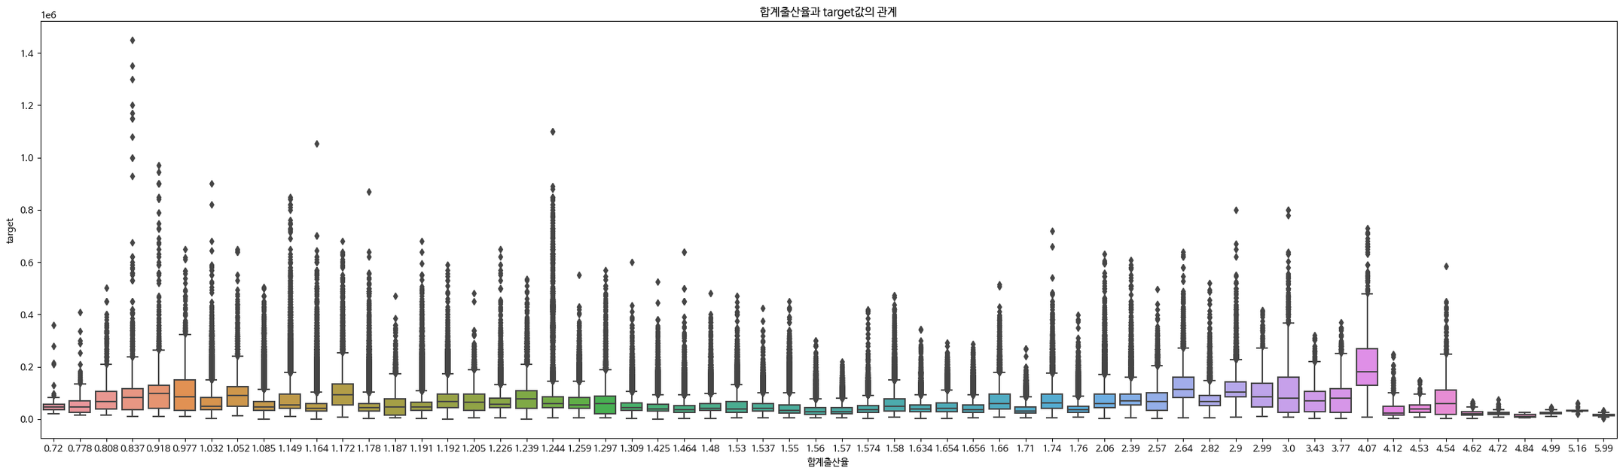
데이터 수집 및 분석
: 성명기 - 서울 집값과 합계출산율의 관계
출산율이 낮은 구간 (0.72 - 1.2)
- 아파트 가격의 변동성이 크며 중앙값이 높고 사분위 범위도 넓음
- 이상치가 매우많이 존재함(강남구쪽 아파트일 것으로 추정)
출산율이 중간 구간 (1.2 - 2.0)
- 아파트 가격의 변동성이 여전히 큼
- 중앙값이 점점 낮아짐, 사분위 범위도 줄어드는 경향이 보임
출산율이 높은 구간 (2.0 이상)
- 아파트 가격의 중앙값이 가장 낮고, 변동성 또한 작음.
- 이상치 거의 없음
www.fastcampus.co.kr
Copyright ⓒ FAST CAMPUS Corp. All Rights Reserved. 무단전재 및 재배포 금지

Slide 21
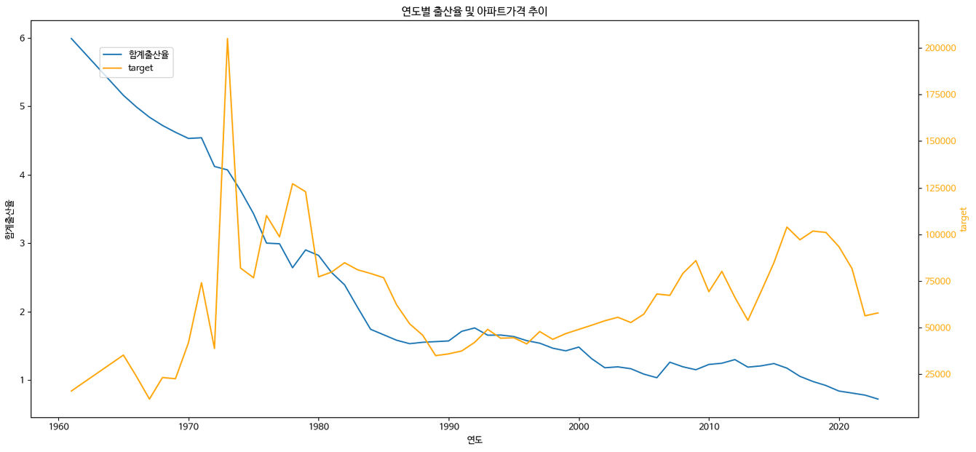
데이터 수집 및 분석
: 성명기 - 서울 집값과 합계출산율의 관계
지표에 대한 설명
1960년부터 합계출산율과 아파트가격은 디커플링되어 지속되다가 1970년도 아파트 가격이 그래프상 폭등하는 모습을 보이면서 70년도 중반부터 아파트 가격이 합계출산율과 함께 내리기 시작
1970년도에 사회적, 정치적 정책 사건이 있었을 것임
1970년도 아파트 가격이 갑자기 폭등한 이유??
2000년대 이후에는 다시 합계출산율과 아파트가격이 반대로 가게됨
www.fastcampus.co.kr
Copyright ⓒ FAST CAMPUS Corp. All Rights Reserved. 무단전재 및 재배포 금지

Slide 22
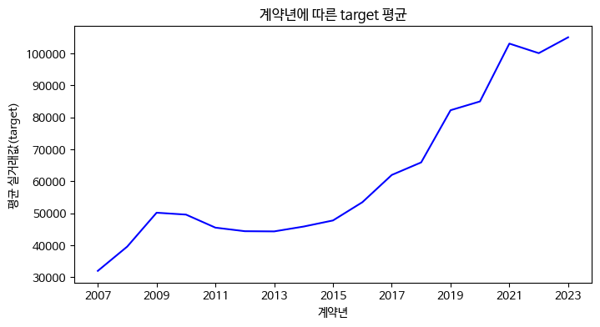
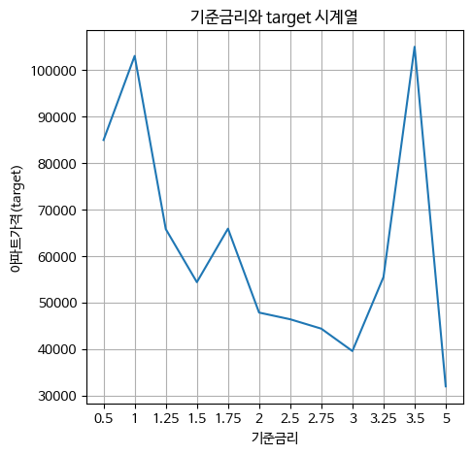
데이터 수집 및 분석
: 성명기 - 서울 집값과 ?경제지표의 관계
www.fastcampus.co.kr
Copyright ⓒ FAST CAMPUS Corp. All Rights Reserved. 무단전재 및 재배포 금지
Notes:
두 이미지는 각각 다른 관점에서 경제 지표와 'target' 변수의 관계를 보여줍니다.
이미지 1: 기준금리와 target 시계열
이 그래프는 기준금리와 target 변수의 관계를 보여줍니다.
X축은 기준금리(0.5%에서 5%까지), Y축은 target 값을 나타냅니다.
그래프는 비선형적인 관계를 보여주며, 기준금리가 변할 때 target 값이 복잡하게 변동합니다.
특히 기준금리가 1%와 3.5% 근처일 때 target 값이 급격히 상승하는 모습을 볼 수 있습니다.
반면, 기준금리가 3%와 5% 부근에서는 target 값이 크게 하락합니다.
이미지 2: "계약년에 따른 target 평균"
이 그래프는 시간에 따른 target 변수의 변화를 보여줍니다.
X축은 계약년도(2007년부터 2023년까지), Y축은 target 값의 평균을 나타냅니다.
그래프는 전반적으로 상승하는 추세를 보입니다.
2007년부터 2013년까지는 target 값이 비교적 안정적이었으나, 2013년 이후 꾸준히 상승하는 경향을 보입니다.
특히 2019년부터 2021년 사이에 급격한 상승이 있었음을 알 수 있습니다.
2023년에는 target 값이 가장 높은 수준에 도달했습니다.
이 두 그래프를 통해 기준금리와 target 변수의 복잡한 관계, 그리고 시간에 따른 target 변수의 변화 추이를 확인할 수 있습니다.

Slide 23
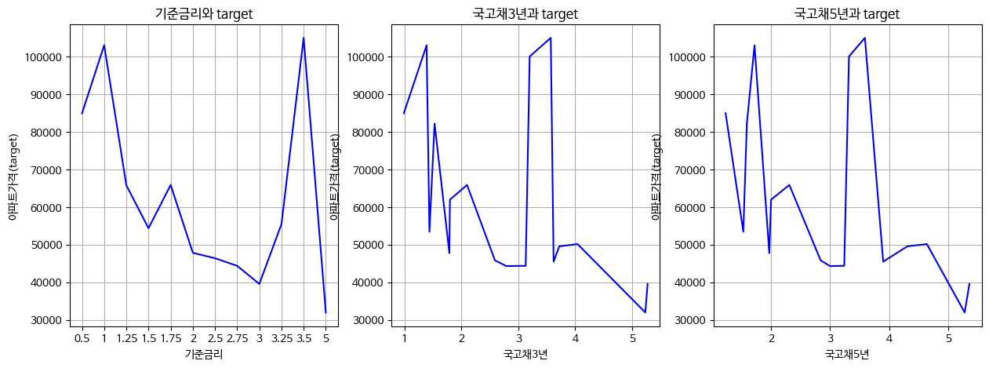
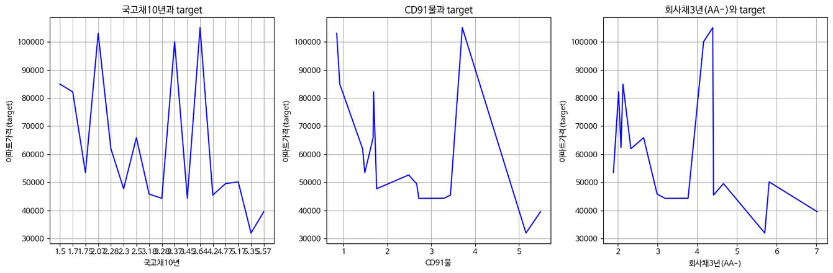
데이터 수집 및 분석
: 성명기 - 서울 집값과 ?경제지표의 관계
www.fastcampus.co.kr
Copyright ⓒ FAST CAMPUS Corp. All Rights Reserved. 무단전재 및 재배포 금지
Notes:
이 두 이미지는 다양한 경제 지표와 'target' 변수 간의 관계를 보여주는 그래프들입니다.
첫 번째 이미지:
기준금리와 target: 기준금리가 증가함에 따라 target 값이 전반적으로 감소하는 경향을 보입니다.
국고채3년과 target: 국고채3년 금리와 target 간에 복잡한 관계가 있으며, 뚜렷한 선형 관계는 보이지 않습니다.
국고채5년과 target: 국고채5년 금리와 target도 복잡한 관계를 보이며, 명확한 패턴은 없습니다.
두 번째 이미지:
국고채10년과 target: 국고채10년 금리와 target 간의 관계도 변동이 크고 복잡합니다.
CD91물과 target: CD91물 금리와 target 간에도 복잡한 관계가 있으며, 일부 구간에서 급격한 변동이 보입니다.
회사채3년(AA-)와 target: 회사채3년 금리와 target 간의 관계도 비선형적이며 복잡한 패턴을 보입니다.
전반적으로, 이 그래프들은 각 경제 지표와 target 변수 간의 관계가 단순한 선형 관계가 아니라 복잡하고 다양한 패턴을 가지고 있음을 보여줍니다. 이는 경제 변수들 간의 관계가 복잡하고 다차원적임을 시사합니다.

Slide 24
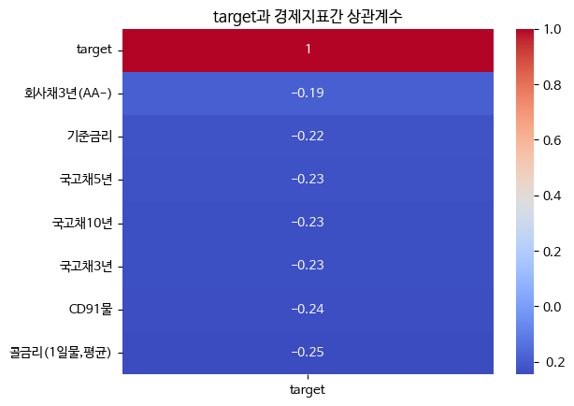
데이터 수집 및 분석
: 성명기 - 서울 집값과 ?경제지표의 관계
지표에 대한 설명
target과 경제지표는 음의 상관관계를 띔.
특히, 경제지표에서 중요한 기준금리는 올라갈 수록 target변수는 낮아진다라는 것을 알 수 있음.
하지만 서울 집값은 기준 금리가 오르거나 내리거나 상관없이 투기성으로 계속 오르거나 폭락하는 경향을 띄고 있어 경제지표에 크게 영향을 미치지 못하며 강한 상관관계라고 보기 어려움.
www.fastcampus.co.kr
Copyright ⓒ FAST CAMPUS Corp. All Rights Reserved. 무단전재 및 재배포 금지
Notes:
지표만 놓고보면 target과 경제지표는 음의 상관관계를 띄고 있으며 특히, 경제지표에서 중요한 기준금리는 올라갈 수록 target변수는 낮아진다라는 것을 알수있습니다. 하지만 서울집값을 다들 아시지만 기준 금리가 오르거나 내리거나 상관없지 투기성으로 계속 오르거나 폭락하는 경향을 띄고 있어 경제지표에 크게 영향을 미치지 못하며 강한 상관관계라고 보기 어렵습니다.

Slide 25
데이터 수집 및 분석
: 서혜교 - 범죄, 도서관, 따릉이, 인구통계, 생활이동 데이터
지표에 대한 설명
target과 경제지표는 음의 상관관계를 띔.
특히, 경제지표에서 중요한 기준금리는 올라갈 수록 target변수는 낮아진다라는 것을 알 수 있음.
하지만 서울 집값은 기준 금리가 오르거나 내리거나 상관없이 투기성으로 계속 오르거나 폭락하는 경향을 띄고 있어 경제지표에 크게 영향을 미치지 못하며 강한 상관관계라고 보기 어려움.
www.fastcampus.co.kr
Copyright ⓒ FAST CAMPUS Corp. All Rights Reserved. 무단전재 및 재배포 금지
Notes:
지표만 놓고보면 target과 경제지표는 음의 상관관계를 띄고 있으며 특히, 경제지표에서 중요한 기준금리는 올라갈 수록 target변수는 낮아진다라는 것을 알수있습니다. 하지만 서울집값을 다들 아시지만 기준 금리가 오르거나 내리거나 상관없지 투기성으로 계속 오르거나 폭락하는 경향을 띄고 있어 경제지표에 크게 영향을 미치지 못하며 강한 상관관계라고 보기 어렵습니다.

Slide 26
05
14964점
www.fastcampus.co.kr
Copyright ⓒ FAST CAMPUS Corp. All Rights Reserved. 무단전재 및 재배포 금지

Slide 27
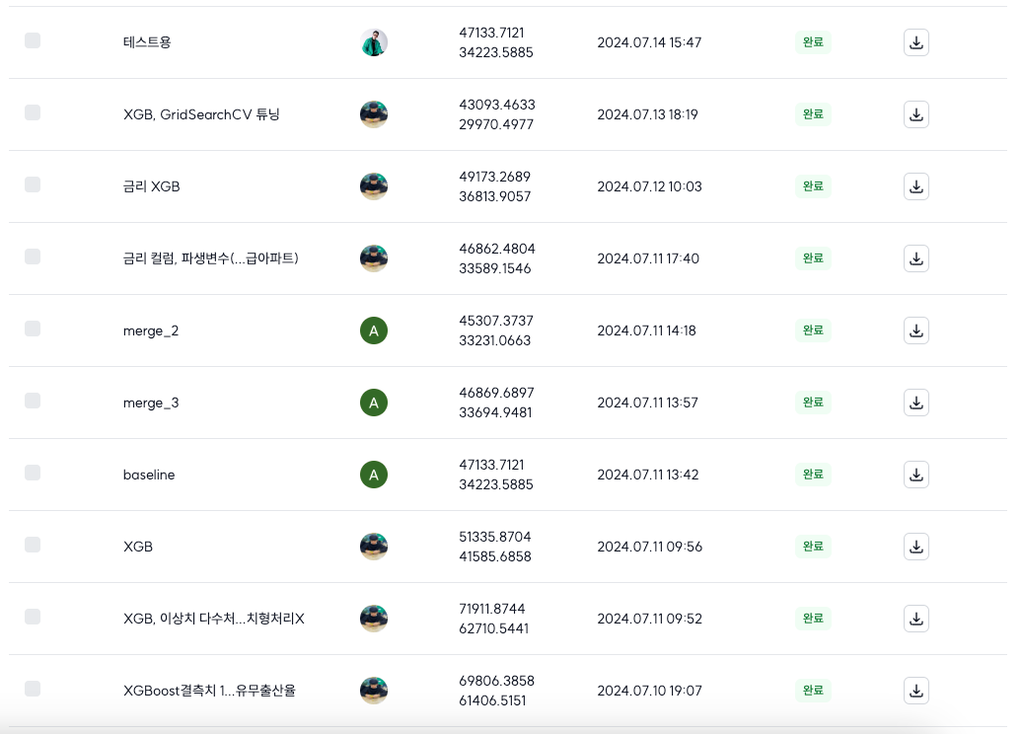
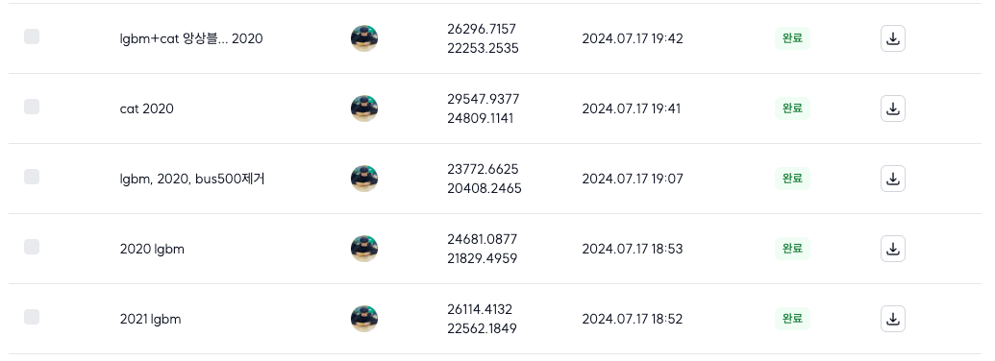
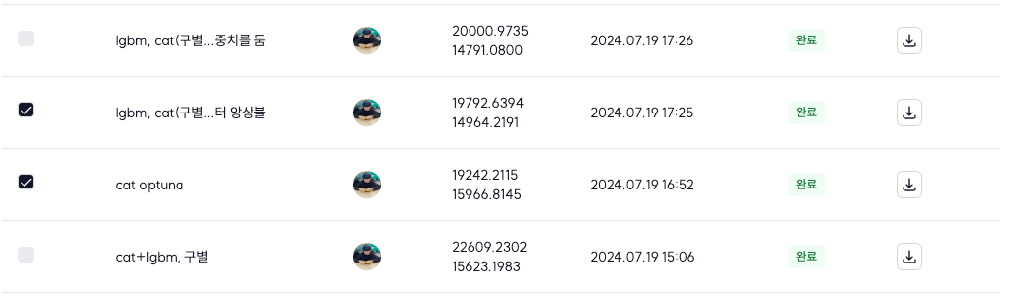
14964점
www.fastcampus.co.kr
Copyright ⓒ FAST CAMPUS Corp. All Rights Reserved. 무단전재 및 재배포 금지

Slide 28
14964점
Baseline 보다 낮은점수였던 이유
처음에 서울 집값과 관련된 모든 데이터(기초생활환경, 교육환경, 범죄및안전, 출산율, 경제지표)를 모은 후에 시작하고 모은 데이터를 활용해 Baseline코드를 그대로 모델링을 진행했더니 8~70000점의 안좋은 점수가 나옴
아파트 집값에 대한 도메인특성을 고려하지 않았으며, 전국단위가 아닌 서울의 집값예측이라서 많은 데이터가 오히려 독이 되었음
데이터 분석 단계를 거치지 않고 결측치와 이상치 부분에서 일단 0, 중앙값, 평균값 등으로 채우고 모델링을 진행
많은 데이터에 대한 데이터 분석과 정규화가 제대로 이루어 지지 못했던 점
?
www.fastcampus.co.kr
Copyright ⓒ FAST CAMPUS Corp. All Rights Reserved. 무단전재 및 재배포 금지

Slide 29
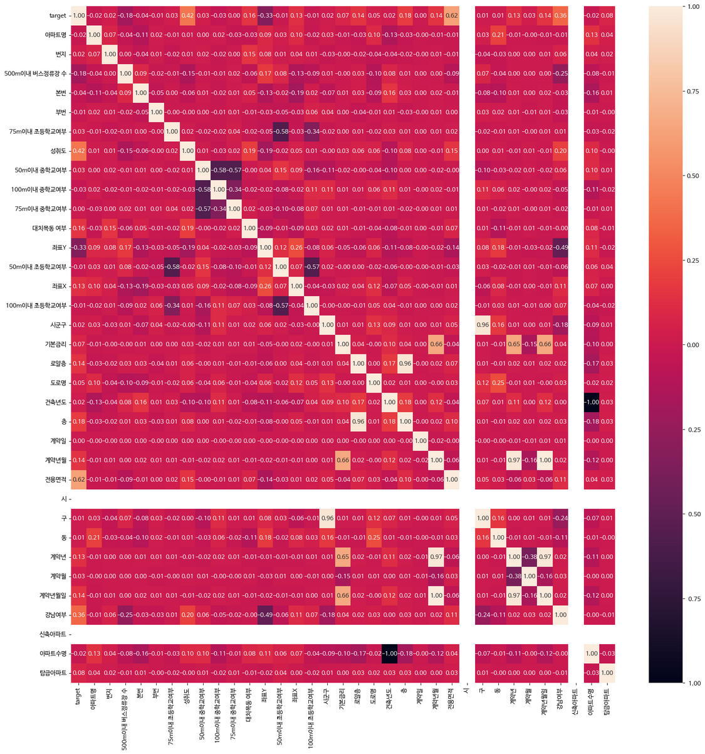
14964점
20000점대에 도달
첫번째
결측치가 6~70% 이상인 컬럼변수들은 전부 drop
상관관계 분석 후 음의 상관관계를 가지는 컬럼변수들은 전부 drop(좌표값 제외)
전용면적과 target과의 상관관계가 가장 높음
www.fastcampus.co.kr
Copyright ⓒ FAST CAMPUS Corp. All Rights Reserved. 무단전재 및 재배포 금지

Slide 30
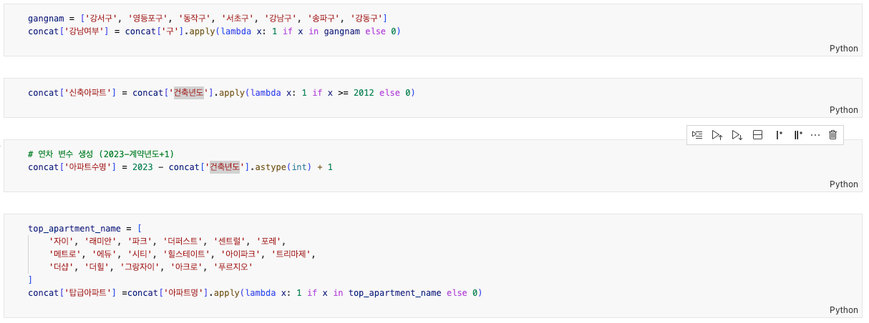
14964점
20000점대에 도달
두번째
강남주변이 서울시 내에서는 투기성도 있고 매우 비싸다보니 ‘강남여부'라는 파생변수를 생성
신축아파트 기준 10년안이면 보통 신축/구축으로 나눈다고 하여서 2012년을 기준으로 ‘신축아파트'라는 파생변수를 생성
2023년에서 건축년도를 빼서 ‘아파트수명’이라는 파생변수를 생성
보통 알고있는 좋은 아파트 이름에 들어가는 것들을 모아서 이름이 들어가는 것들을 ‘탑급아파트’라고 파생변수를 생성
www.fastcampus.co.kr
Copyright ⓒ FAST CAMPUS Corp. All Rights Reserved. 무단전재 및 재배포 금지

Slide 31
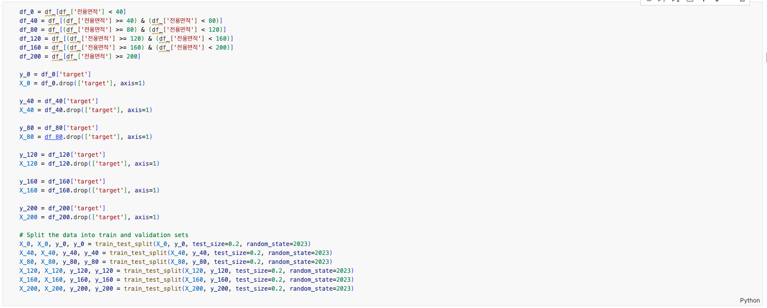
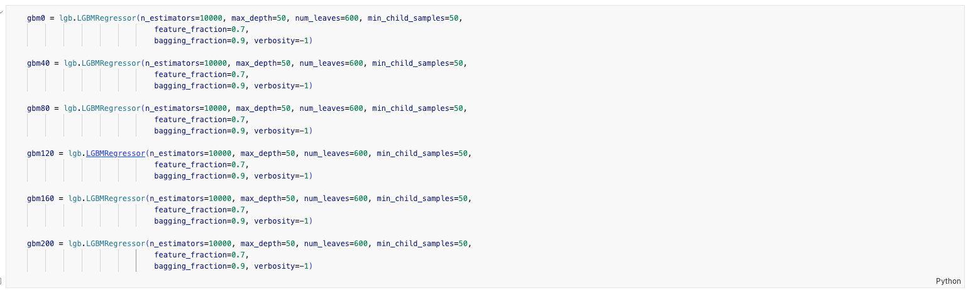
14964점
20000점대에 도달
세번째
target값과 상관관계가 가장 높은 전용면적을 6개로 나누어 학습 진행
?LightGBM Regressor로 학습을 진행
www.fastcampus.co.kr
Copyright ⓒ FAST CAMPUS Corp. All Rights Reserved. 무단전재 및 재배포 금지

Slide 32

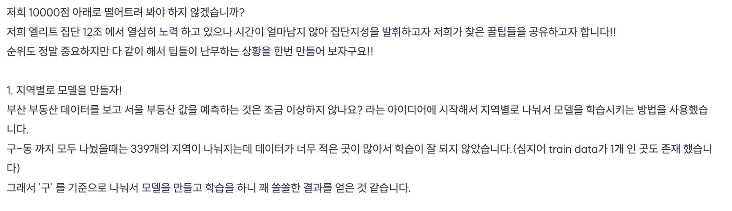
14964점
19000점대에 도달
www.fastcampus.co.kr
Copyright ⓒ FAST CAMPUS Corp. All Rights Reserved. 무단전재 및 재배포 금지

Slide 33
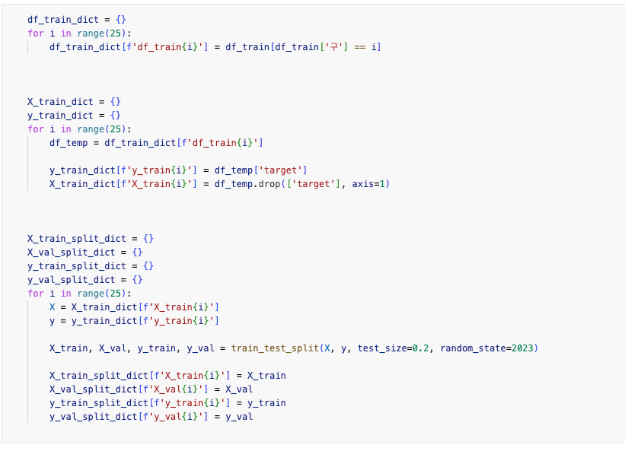
14964점
19000점대에 도달
서울에 24개의 ‘구’로 이루어져 있어 for문을 활용해 24개의 train dataset 생성
각 ‘구'별로 특성(X)과 타겟(y)를 분리 및 데이터 분할
각 데이터를 LGBM, CatBoost 학습을 반복문을 활용하기 위해 딕셔너리 형태로 저장
www.fastcampus.co.kr
Copyright ⓒ FAST CAMPUS Corp. All Rights Reserved. 무단전재 및 재배포 금지

Slide 34
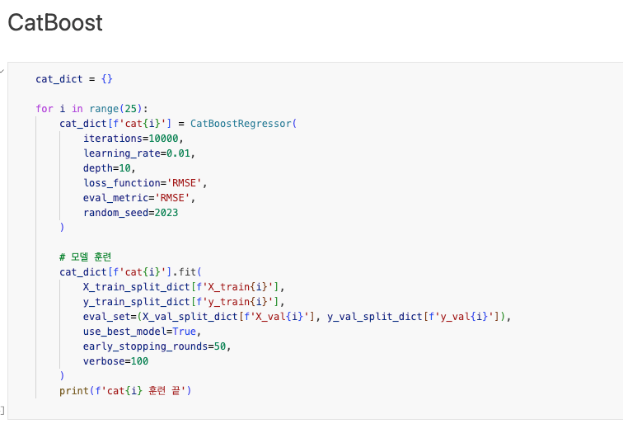
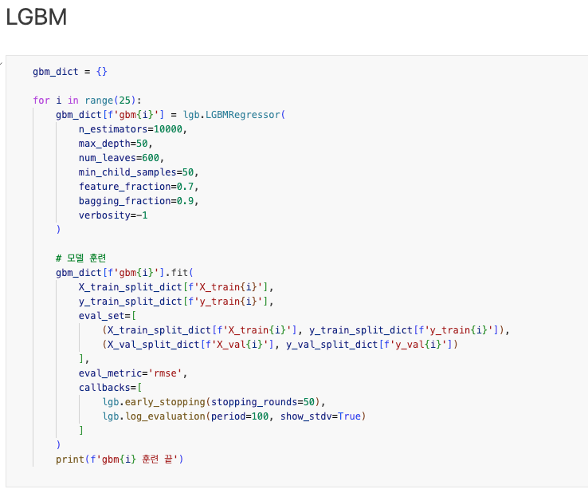
14964점
19000점대에 도달
www.fastcampus.co.kr
Copyright ⓒ FAST CAMPUS Corp. All Rights Reserved. 무단전재 및 재배포 금지

Slide 35
14964점
19000점대에 도달
www.fastcampus.co.kr
Copyright ⓒ FAST CAMPUS Corp. All Rights Reserved. 무단전재 및 재배포 금지

Slide 36
06
분석 인사이트 및 결과
www.fastcampus.co.kr
Copyright ⓒ FAST CAMPUS Corp. All Rights Reserved. 무단전재 및 재배포 금지

Slide 37



그룹 스터디 인사이트 공유
: Deep Learning x Pytorch
1
2
3
인사이트 1
인사이트 2
인사이트 3
시계열 모델을 사용하여 진행하는 것도 좋으나, 결측치 처리, 이상치처리, 스케일링들 진행하는 과정이 필요한 모델을 사용할 것이라면 꼼꼼히 잘 처리해야 한다. 기본적으로, 이상치, 결측치가 존재하는 데이터라면 트리모델을 사용해서 대회를 진행하는것이 대략적으로 파생변수의 중요도도 파악하는데 도움이 되고, 빠르게 모델링 과정을 업그레이드 시킬 수 있는 방법이라는 것을 배웠다,
인사이트 2 상세 내용
인사이트 3 상세 내용
자유롭게 이미지를 첨부해주세요
자유롭게 이미지를 첨부해주세요
자유롭게 이미지를 첨부해주세요
www.fastcampus.co.kr
Copyright ⓒ FAST CAMPUS Corp. All Rights Reserved. 무단전재 및 재배포 금지

Slide 38
07
그룹 스터디 회고
www.fastcampus.co.kr
Copyright ⓒ FAST CAMPUS Corp. All Rights Reserved. 무단전재 및 재배포 금지

Slide 39

그룹스터디 진행 느낀점
: Deep Learning x Pytorch
데이터 전처리 과정에서도, 시간이 많이 걸렸고, 모델링 과정에서는 특히 난항을 겪었다.
Point 1
이유 : 내 생각을 잘 정리해서, 챗봇을 사용해야 하는데, 챗봇에 너무 과하게 의존했고 모델링 부분에서 점수를 올리지 못했기 때문이다.
향후 계획 : 다른 조원 분들은 어떻게 해서, 고득점을 받았나 살펴볼 예정이다.
시간이 부족했다
Point 1
이유 : 데이터 추가 수집, 전처리, FE 과정에 시간을 너무 많이 소요해서 모델을 돌려보고 실험하는 과정이 적어서 아쉽다
향후 계획 : 모델 실험을 더 해봐야겠다
느낀점 3
Point 1
이유 :
향후 계획 :
그룹 스터디 진행 소감 및 앞으로의 계획에 대해 정리해 작성해주세요.
www.fastcampus.co.kr
Copyright ⓒ FAST CAMPUS Corp. All Rights Reserved. 무단전재 및 재배포 금지

Slide 40

그룹스터디 진행 소감
: Deep Learning x Pytorch
김OO
이번 스터디 경험을 통해 앞으로의 스터디 방향성 및 각오를 말씀해주세요
안재영
쉽지 않았다. 계획을 좀더 꼼꼼히 세워 스터디에 기여할 수 있는 부분이 무엇인지 좀 더 생각해봐야겠다고 느꼈다.
이아윤
여러 생각들을 공유할 수 있어서 즐거웠다.
김OO
이번 스터디 경험을 통해 앞으로의 스터디 방향성 및 각오를 말씀해주세요
김OO
이번 스터디 경험을 통해 앞으로의 스터디 방향성 및 각오를 말씀해주세요
www.fastcampus.co.kr
Copyright ⓒ FAST CAMPUS Corp. All Rights Reserved. 무단전재 및 재배포 금지

Slide 41
Life-Changing Education
감사합니다.
www.fastcampus.co.kr
Copyright ⓒ FAST CAMPUS Corp. All Rights Reserved. 무단전재 및 재배포 금지

